Slide 1
Привет, ребята! Я Чиполлино.

Slide 2
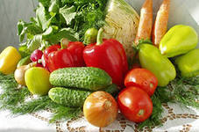
овощи я Чиполлино
овощи

Slide 3
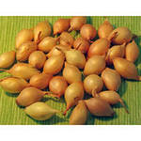
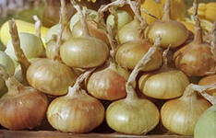
Форма лука:
круглый лук
удлиненный
овальный

Slide 4
желтый лук белый и красный

Slide 5
Лук покрыт чешуёй

Slide 6
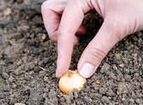
луку нужна почва

Slide 7
Лук растет в почве

Slide 8
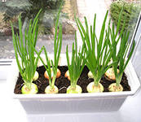
Зеленый лук можно выращивать дома

Slide 9
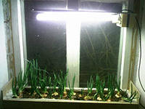
Лук любит свет и тепло

Slide 10
Луку нужна вода

Slide 11
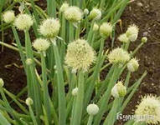
Лук растет и цветет

Slide 12
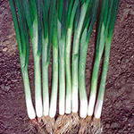
полезный зеленый и репчатый лук

Slide 13
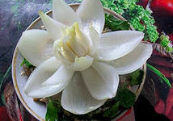
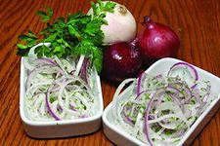
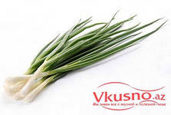
Блюда из лука

Slide 14
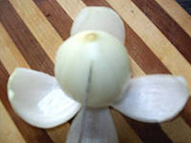
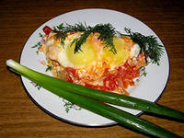
Салаты с луком

Slide 15
Салат с зеленым луком

Slide 16
Вкусная корзиночка с зеленым луком

Slide 17
До свидания, ребята, пока !
Я приправа в каждом блюде.
И всегда полезен людям.
Угадали? Я - ваш друг,
Я простой зелёный лук!
Ешьте больше овощей –
Будете вы здоровей

